Slide 1
Conteúdo do dia- Aula 02
Equação da velocidade do pistão.
Equação da aceleração do pistão.
Comportamento da curva de velocidade e aceleração.
Interação do fator “R/L”
Cálculo da força lateral do pistão em função do ângulo e pressão do cilindro
Cálculo do volume de deslocamento de um motor
Volume de deslocamento por cilindro típicos
Classificação quanto a relação (diâmetro / curso)
Valores típicos de relação de compressão de um motor
Classificação quanto a potência especifica (Kw/L)
Tarefa.
1

Slide 2
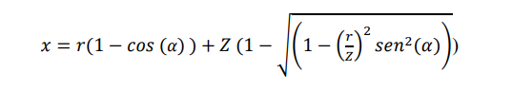
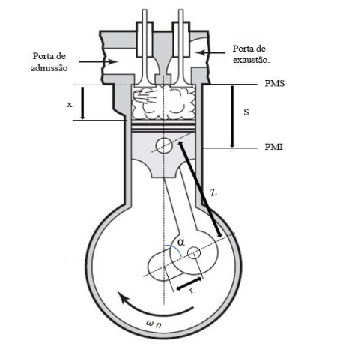

Equação da velocidade do pistão.
2

Slide 3
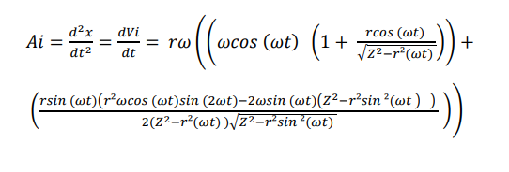
Equação da aceleração do pistão.
3

Slide 4
Comportamento da curva de velocidade e aceleração.
4

Slide 5
Interação do fator “R/L”
Motores de F1: R/L = 0,2
Motores veiculares/comerciais: R/L = 0,28 a 0,35
5

Slide 6
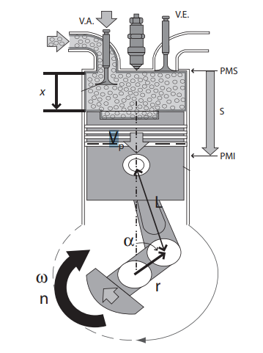
Cálculo da força lateral do pistão em função do ângulo e pressão do cilindro
6

Slide 7
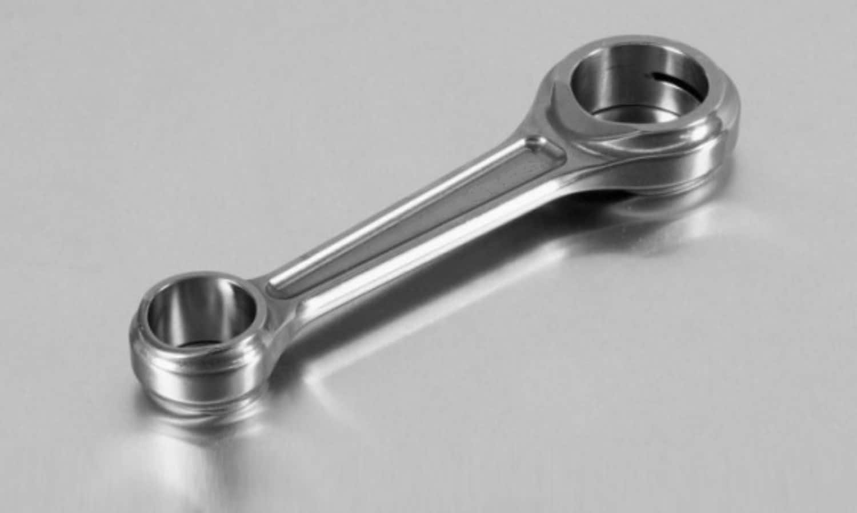
Processo construtivo da Biela
Biela peça única.
7

Slide 8
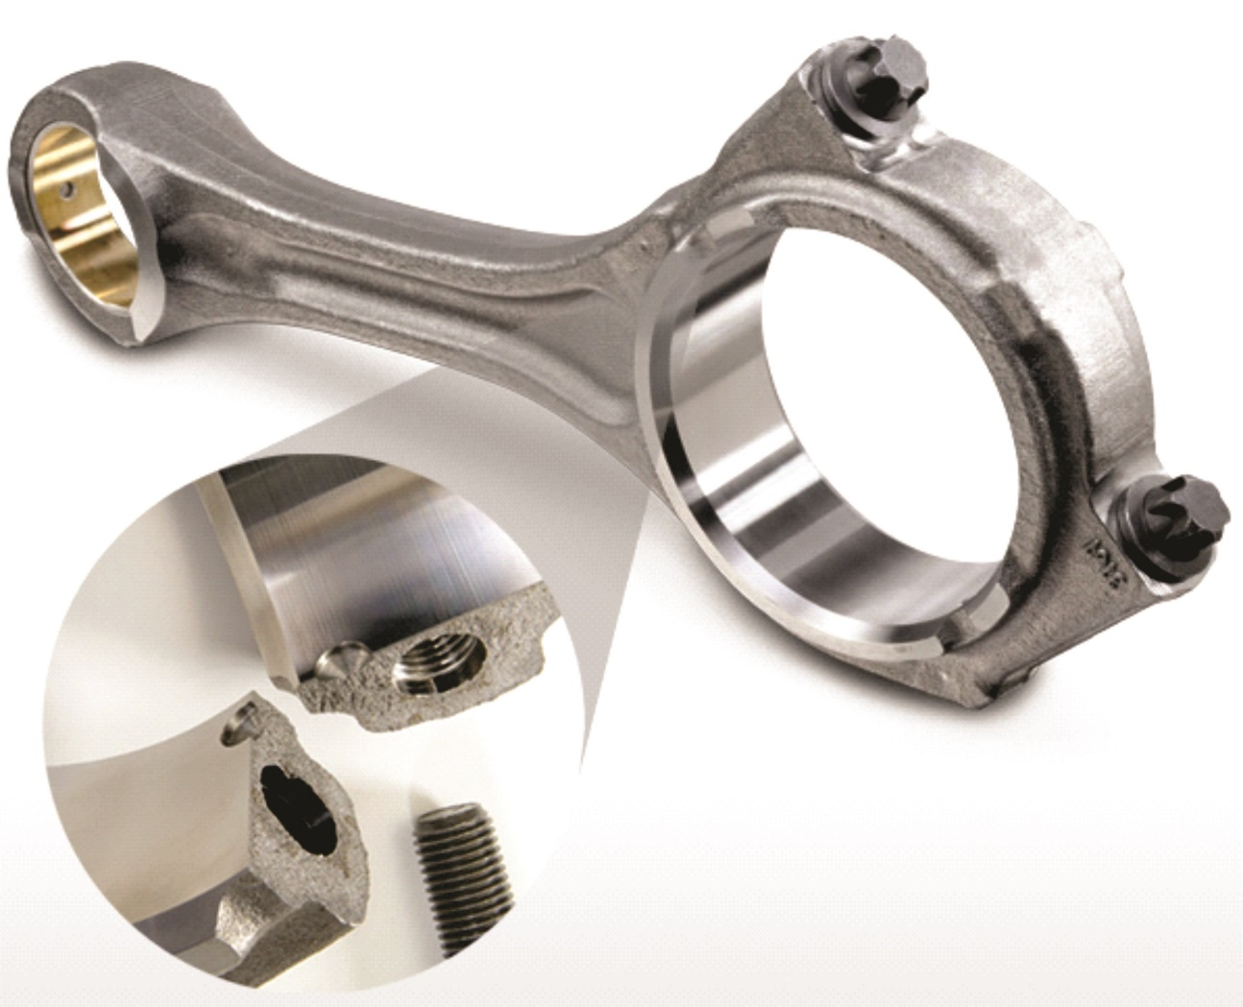
Processo construtivo da Biela
Biela fraturada.
8

Slide 9
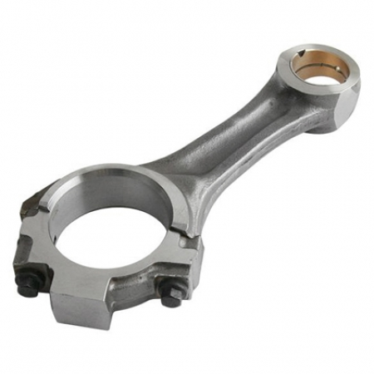
Processo construtivo da Biela
Biela usinada.
9

Slide 10
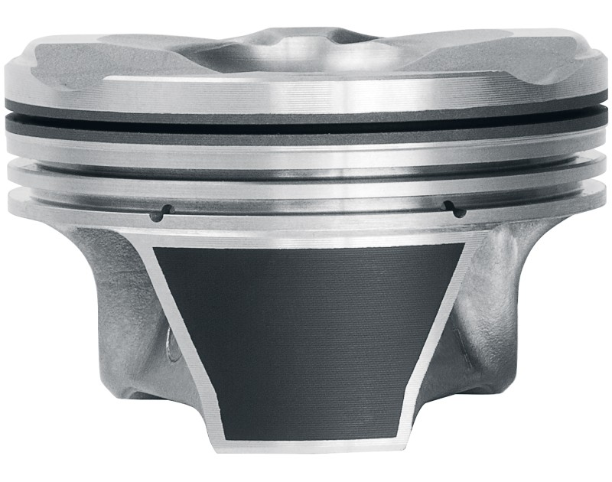
Tipos de pistões (Otto)
Pistões côncavos
Pistões planos
Pistões convexos
10

Slide 11
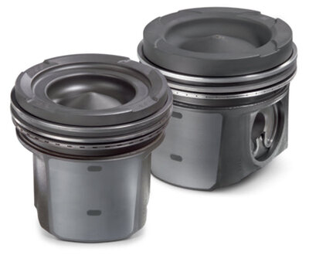
Tipos de pistões (Diesel)
Pistões em aço (monobloco)
11

Slide 12
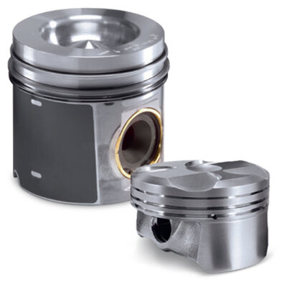
Tipos de pistões (Diesel)
Pistões em alumínio
12

Slide 13
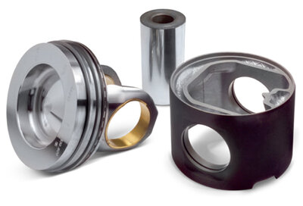
Tipos de pistões (Diesel)
Pistões articulados
13

Slide 14
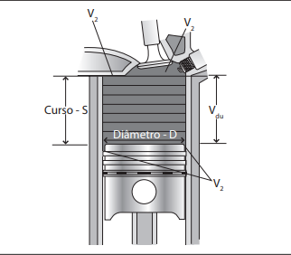

Cálculo do volume de deslocamento de um motor
14

Slide 15
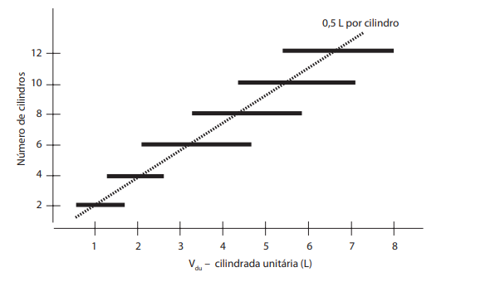
Volume de deslocamento por cilindro típicos
Fonte: Brunetti (2012a)
15

Slide 16
Classificação quanto a relação (diâmetro / curso)
Motor quadrado: quando o diâmetro do pistão é igual ao curso (D = s). Esses motores apresentam bom desempenho em todas as rotações.
Motor subquadrado: quando o diâmetro é menor que o curso (D < s). Esses motores apresentam torque e potência em baixas rotações.
Motor superquadrado: quando o diâmetro é maior que o curso (D > s), caracterizando motores de veículos esportivos com torque e potência em altas rotações.
16

Slide 17
Cálculo da relação de compressão de um motor
Rc = V2/V1
17

Slide 18
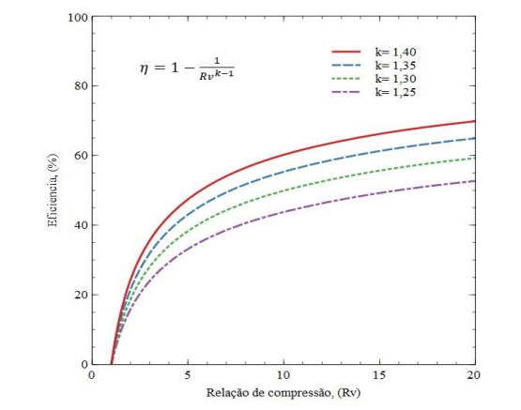
Cálculo da relação de compressão de um motor
Variação qualitativa da eficiência térmica de um ciclo Otto.
Fonte: adaptado de Brunetti (2012a)
18

Slide 19

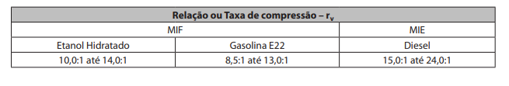
Valores típicos de relação de compressão de um motor
Fonte: Brunetti (2012a)
Fonte: Brunetti (2012a)
19

Slide 20
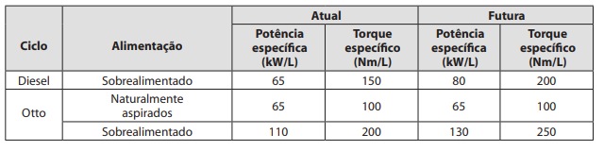
Classificação quanto a potência especifica (Kw/L)
Fonte: Brunetti (2012a)
20

Slide 21
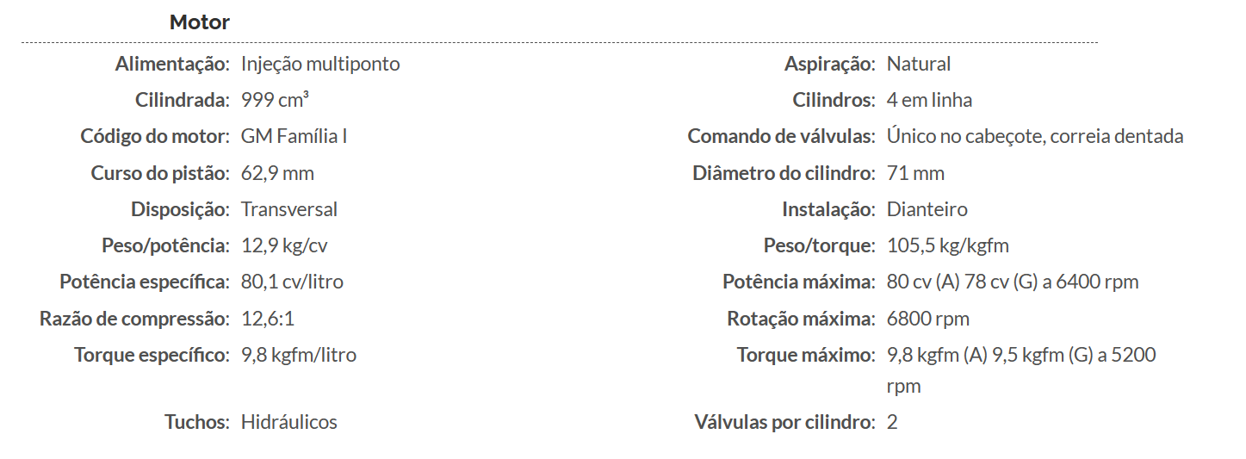
Tarefa.
Para este motor. Calcule o volume morto da câmara de combustão.
21

Slide 22
Tarefa.
Imagine que você por um descuido deixou que seu veículo sofresse um super aquecimento, onde, a consequência foi danificar a junta de vedação do cabeçote do seu motor que originalmente tem a espessura de 0,4 mm montada. No entanto, ao buscar a peça de reposição , deparou-se que somente haviam juntas cuja espessura montada é de 0,2mm e 0,6mm.
Qual a implicação disso?
Calcule a nova relação de compressão para cada junta?
Qual seria sua escolha?
22

Slide 23
Obrigado pela atenção!
Gabriel Coelho Rodrigues Alvares
UNESP - Universidade Estadual Paulista - Campus de Ilha Solteira
Instituto de Pesquisa em Bioenergia – IPBEN/FEIS
Ilha Solteira - SP
gabriel.cr.alvares@unesp.br
23

